Slide 1

프로젝트 관리 도구
산학협력프로젝트1
Adding Store
8조 강지율, 김도연, 한상규

Slide 2
INDEX
개요
기대효과
시연

Slide 3
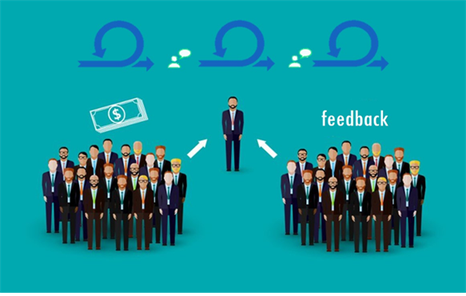
개요
애자일 프로세스를 통한 프로젝트 개발
사용자의 정확한 요구사항 파악
크라우드 펀딩을 통한 신뢰성 있는 프로젝트 개발

Slide 4
기대효과
투자자
내 의견이 프로젝트에 반영되어 내가 투자한 프로젝트의 개발방향을 제시할 수 있다.
스크럼을 통해 개발과정을 실시간으로 확인하여 신뢰성 있는 투자를 할 수 있다.
개발자
사용자의 피드백을 확인할 수 있어 사용자와 소통하는 프로젝트 진행가능
애자일 방식으로 진행되는 프로젝트 계속 발전 가능

Slide 5
시연

